Slide 1
HACIA UNA POLÍTICA NACIONAL DE PARQUES URBANOS
Resultados Consulta Ciudadana
MIÉRCOLES 13 DE NOVIEMBRE DE 2019

Slide 2
ANTECEDENTES
Objetivo de la consulta ciudadana
Identificar opiniones en relación a distintos temas relacionados a parques urbanos.
Tendencias generales
Los datos son parte de una consulta ciudadana, la cual permite aproximarse a tendencias generales, pero no obtener datos representativos imputables al resto de la población.
Método
La consulta web fue subida a la página web del Ministerio, en el período entre agosto a octubre de año 2019.
Análisis
Se analizaron las 12 preguntas del cuestionario, cruzando la información por región, edad y género.
Parque Fluvial, Constitución, región de Maule.
Hacia una Política Nacional de Parques Urbanos | 1

Slide 3
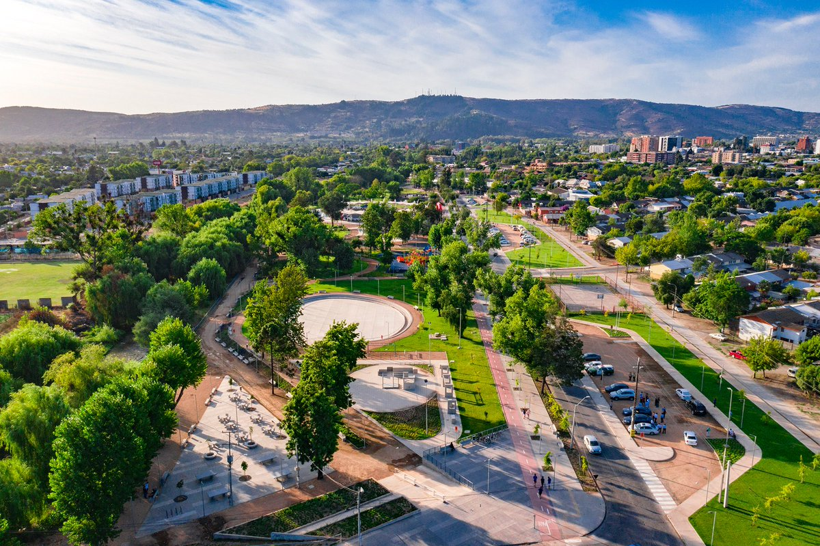
RESULTADOS DE LA CONSULTA CIUDADANA

Slide 4
RESULTADOS DE LA CONSULTA CIUDADANA
Síntesis demográfica
Total de personas por región
Encuestados por género
Encuestados por grandes grupo de edad
Región | Frecuencia | Porcentaje
Arica y Parinacota | 13 | 0,3%
Tarapacá | 47 | 1,1%
Antofagasta | 162 | 3,9%
Atacama | 74 | 1,8%
Coquimbo | 68 | 1,6%
Valparaíso | 310 | 7,5%
Metropolitana | 2413 | 58,3%
O'Higgins | 105 | 2,5%
Maule | 97 | 2,3%
Ñuble | 37 | 0,9%
Biobío | 202 | 4,9%
Araucanía | 186 | 4,5%
Los Ríos | 139 | 3,4%
Los Lagos | 152 | 3,7%
Aysén | 96 | 2,3%
Magallanes | 40 | 1,0%
Total | 4.141 | 100,0%
Representatividad regional
Notes:
Región: La mayor participación se dio en la Región Metropolitana, aglutinando más de la mitad de las encuestas, seguido por Valparaíso (7,5%) y Biobío (4,9%).
Género: Hubo una mayor participación de las mujeres, con el 56% de los casos
Edad: (los tramos etarios por grandes grupos de edad son los que se ocupan en la CASEN). El grupo etario con mayor participación en la encuesta es el que comprende las edades de entre 30 y 44 años (44%).

Slide 5
RESULTADOS DE LA CONSULTA CIUDADANA
¿Existe un parque urbano en su comuna?
Región | Sí | No hay parques, pero hay plazas | No hay parques ni plazas
Arica y Parinacota | 77% | 15% | 8%
Tarapacá | 49% | 40% | 11%
Antofagasta | 67% | 29% | 4%
Atacama | 88% | 9% | 3%
Coquimbo | 68% | 31% | 1%
Valparaíso | 45% | 52% | 3%
Metropolitana | 70% | 29% | 1%
O'Higgins | 55% | 39% | 6%
Maule | 49% | 49% | 1%
Ñuble | 19% | 81% | 0%
Biobío | 69% | 30% | 1%
Araucanía | 72% | 27% | 1%
Los Ríos | 94% | 6% | 0%
Los Lagos | 45% | 43% | 12%
Aysén | 38% | 61% | 1%
Magallanes | 85% | 15% | 0%
Total | 66% | 32% | 2%
Parque Fluvial, Constitución, región de Maule.
(Comparación)
Hacia una Política Nacional de Parques Urbanos | 1
Notes:
En términos generales, la mayoría de los encuestados (66%) señala que en su comuna sí existe un parque urbano, mientras que el 32% dice que si bien no hay parques sí existe la presencia de plazas. Solo un 2% de los encuestados señala que en su comuna no existen ni parques ni plazas.
Región: Las principales regiones donde los encuestados señalan en mayor medida que existen parques en sus comunas son: Los Ríos (94%), Atacama (88%) y Magallanes (85%). En el caso contrario, en las regiones donde están los mayores porcentajes de respuestas que señalan que en sus comunas no hay parques ni plazas, se observa Los Lagos (12%) y Tarapacá (11%).
Género y edad: En cuanto al género, no se observan diferencias importantes, ya que no es una pregunta que esté asociado a la percepción de los encuestados, sino más bien a la existencia efectiva o no de estos espacios, algo parecido ocurre con la variable edad, aun cuando se ven algunas diferencias, particularmente si se observan las diferencias entre el tramo etario de 60 y más años y quienes tienen entre 14 y 29 años, con una diferencia de 10 puntos porcentuales entre ambos grupos ante la respuesta de que en su comuna sí existen parques urbanos.

Slide 6
RESULTADOS DE LA CONSULTA CIUDADANA
¿A qué distancia de su casa está el parque más cercano?
Región | A menos de 1 kilómetro | Entre 1 a 2,5 kilómetros | Entre 2,5 a 5 kilómetros | A más de 5 kilómetros
Arica y Parinacota | 15% | 8% | 38% | 38%
Tarapacá | 30% | 19% | 21% | 30%
Antofagasta | 22% | 20% | 30% | 28%
Atacama | 22% | 36% | 20% | 22%
Coquimbo | 10% | 19% | 37% | 34%
Valparaíso | 15% | 18% | 23% | 44%
Metropolitana | 33% | 26% | 21% | 20%
O'Higgins | 23% | 16% | 28% | 33%
Maule | 31% | 14% | 24% | 31%
Ñuble | 22% | 16% | 16% | 46%
Biobío | 32% | 24% | 22% | 22%
Araucanía | 24% | 24% | 24% | 29%
Los Ríos | 34% | 29% | 21% | 17%
Los Lagos | 18% | 14% | 19% | 49%
Aysén | 31% | 19% | 17% | 33%
Magallanes | 33% | 33% | 20% | 15%
Notes:
Se observa una distribución más bien pareja en cuanto a la distancia que declaran los encuestados respecto al parque más cercano a sus casas.
Región: Más del 30% en las regiones de Los Ríos, Metropolitana, Magallanes, Biobío, Aysén, Maule y Tarapacá, declaran que el parque más cercano a sus casas queda a menos de 1 km. Sin embargo, llama la atención que más de un 40% de los encuestados en las regiones de Los Lagos (49%), Ñuble (46%) y Valparaíso (44%), señalan que el parque más cercano está a más de 5 Km de distancia.
Género: Con respecto al género de los encuestados, no se observan grandes diferencias respecto a la distancia de los parques respectos a sus viviendas.
Edad: Un dato que llama la atención, es que el porcentaje más alto de mayores de 60 años, declara que el parque más cercano se encuentra a menos de un km.

Slide 7
RESULTADOS DE LA CONSULTA CIUDADANA
¿Con qué frecuencia visita un parque?
 | Frecuentemente | Al menos una vez a la semana | Mensualmente | Rara vez | Nunca
Arica y Parinacota | 0% | 38% | 31% | 31% | 0%
Tarapacá | 17% | 23% | 19% | 36% | 4%
Antofagasta | 8% | 30% | 23% | 29% | 10%
Atacama | 8% | 34% | 31% | 26% | 1%
Coquimbo | 4% | 19% | 24% | 35% | 18%
Valparaíso | 7% | 20% | 26% | 40% | 7%
Metropolitana | 14% | 25% | 31% | 25% | 5%
O'Higgins | 10% | 21% | 19% | 37% | 12%
Maule | 14% | 21% | 30% | 26% | 9%
Ñuble | 14% | 27% | 14% | 32% | 14%
Biobío | 20% | 26% | 23% | 27% | 4%
Araucanía | 8% | 18% | 23% | 42% | 10%
Los Ríos | 9% | 24% | 32% | 29% | 5%
Los Lagos | 11% | 23% | 30% | 29% | 7%
Aysén | 14% | 22% | 20% | 26% | 19%
Magallanes | 8% | 5% | 38% | 43% | 8%
(Comparar)
Notes:
**Frecuentemente (3 o más veces a la semana)
Rara vez (menos de 3 veces al año)
Un 13% de los encuestados a nivel general señalan visitar un parque frecuentemente, es decir, tres o más veces a la semana. La mayoría de los consultados señala ir mensualmente al parque (29%) o rara vez (29%). Junto con ello, solo un 6% declara nunca ir a algún parque.
Género: Se aprecia que los hombres presentan porcentajes levemente más altos que los hombres respecto a la visita que hacen a los parques. De esta manera, un 14% de los hombres declara ir frecuentemente a parques, frente a un 11% de las mujeres. Además, un 30% de los hombres dice ir mensualmente a algún parque, mientras que un 28% de las mujeres señala lo mismo. También se observa un porcentaje más alto de mujeres que declaran no ir nunca al parque, con un 8% de las menciones, frente a un 5% en el caso de los hombres.
Edad: A medida que aumenta la edad de los encuestados, se observa un menor porcentaje de personas que señalan ir frecuentemente a un parque. De esta forma, un 14% de los encuestados de entre 14 y 29 años dice ir frecuentemente, un 11% del grupo de 60 años y más declara esta misma respuesta. Asimismo, se observa un aumento en los porcentajes de encuestados que declaran ir rara vez a los parques, en la medida que aumenta la edad.

Slide 8
RESULTADOS DE LA CONSULTA CIUDADANA
Si rara vez o nunca visita un parque urbano ¿cuáles son las razones?*
* Esta pregunta la respondieron quienes señalaron que nunca o rara vez van a un parque urbano.
Notes:
* Esta pregunta la respondieron quienes señalaron que nunca o rara vez van a un parque urbano.
*A los encuestados se les entregó un listado con 10 tipos de posibles razones por las que no van a los parques, quienes debían elegir las tres razones principales. Para el análisis se hizo una suma de las menciones de cada una de las razones propuestas. En el caso de los datos generales, el porcentaje de menciones se calculó en base a la suma total de las menciones de todas las razones. En el caso de las regiones los porcentajes se calcularon sobre el total de cada una de las regiones, lo mismo se realizó para las variables edad y género, cuyos porcentajes se calcularon con base a sus propios totales.
El 17% de los encuestados que declaró ir rara vez o nunca a un parque señaló que esta situación se debía principalmente porque no tienen ningún parque cerca, además, el 15% señala que el parque no le da sensación de seguridad y el 12% responde que no asisten porque estos están en malas condiciones.
Respecto a estos tres puntos, las regiones donde hay mayores porcentajes de encuestados que declaran que no tienen parques cercas son: Ñuble (29%), Antofagasta (24%) y Maule (24%). En relación a la falta de seguridad que perciben los encuestados, esto se da con mayor frecuencia en O’Higgins (22%), Coquimbo (20%) y Tarapacá (18%). Los porcentajes más altos de encuestados que consideran que los parques están en mal estados se observan en Magallanes (23%), Coquimbo (21%) y Los Lagos (16%).

Slide 9
RESULTADOS DE LA CONSULTA CIUDADANA
Si rara vez o nunca visita un parque urbano ¿cuáles son las razones? REGIÓN
Región | No tengo ninguno cerca | No da sensación de seguridad | Están en malas condiciones | La falta de estacionamientos adecuados | No se dan las condiciones de clima para estar al aire libre | Son de difícil acceso y/o no tengo transporte | Hay demasiada gente | No conozco las ubicaciones | No hay lugares para hacer deporte | No está adaptado para personas en situación de discapacidad
Arica y Parinacota | 17% | 8% | 8% | 17% | 0% | 8% | 17% | 0% | 17% | 8%
Tarapacá | 18% | 18% | 14% | 11% | 5% | 12% | 5% | 4% | 12% | 2%
Antofagasta | 24% | 17% | 14% | 16% | 4% | 5% | 10% | 3% | 5% | 3%
Atacama | 17% | 10% | 8% | 8% | 22% | 5% | 13% | 3% | 8% | 5%
Coquimbo | 17% | 20% | 21% | 9% | 2% | 9% | 3% | 6% | 9% | 3%
Valparaíso | 20% | 12% | 12% | 7% | 6% | 15% | 6% | 12% | 6% | 3%
Metropolitana | 16% | 16% | 11% | 12% | 7% | 9% | 11% | 8% | 5% | 4%
O'Higgins | 15% | 22% | 14% | 11% | 8% | 6% | 6% | 9% | 5% | 3%
Maule | 24% | 17% | 13% | 10% | 13% | 7% | 3% | 5% | 7% | 3%
Ñuble | 29% | 4% | 16% | 6% | 4% | 10% | 0% | 18% | 12% | 2%
Biobío | 20% | 15% | 8% | 14% | 16% | 7% | 9% | 5% | 4% | 2%
Araucanía | 13% | 15% | 11% | 9% | 20% | 6% | 9% | 5% | 7% | 4%
Los Ríos | 11% | 10% | 9% | 13% | 25% | 7% | 3% | 8% | 4% | 10%
Los Lagos | 18% | 13% | 16% | 5% | 21% | 7% | 1% | 5% | 10% | 4%
Aysén | 19% | 8% | 9% | 5% | 22% | 8% | 4% | 9% | 10% | 6%
Magallanes | 10% | 10% | 23% | 5% | 27% | 8% | 3% | 3% | 7% | 3%
* Esta pregunta la respondieron quienes señalaron que nunca o rara vez van a un parque urbano.
Notes:
* Esta pregunta la respondieron quienes señalaron que nunca o rara vez van a un parque urbano.
*A los encuestados se les entregó un listado con 10 tipos de posibles razones por las que no van a los parques, quienes debían elegir las tres razones principales. Para el análisis se hizo una suma de las menciones de cada una de las razones propuestas. En el caso de los datos generales, el porcentaje de menciones se calculó en base a la suma total de las menciones de todas las razones. En el caso de las regiones los porcentajes se calcularon sobre el total de cada una de las regiones, lo mismo se realizó para las variables edad y género, cuyos porcentajes se calcularon con base a sus propios totales.
El 17% de los encuestados que declaró ir rara vez o nunca a un parque señaló que esta situación se debía principalmente porque no tienen ningún parque cerca, además, el 15% señala que el parque no le da sensación de seguridad y el 12% responde que no asisten porque estos están en malas condiciones.
Respecto a estos tres puntos, las regiones donde hay mayores porcentajes de encuestados que declaran que no tienen parques cercas son: Ñuble (29%), Antofagasta (24%) y Maule (24%). En relación a la falta de seguridad que perciben los encuestados, esto se da con mayor frecuencia en O’Higgins (22%), Coquimbo (20%) y Tarapacá (18%). Los porcentajes más altos de encuestados que consideran que los parques están en mal estados se observan en Magallanes (23%), Coquimbo (21%) y Los Lagos (16%).

Slide 10
RESULTADOS DE LA CONSULTA CIUDADANA
Si rara vez o nunca visita un parque urbano ¿cuáles son las razones?
Notes:
En términos de género, la distribución de las razones de por qué no asisten a los parques es similar entre ambos géneros. Sin embargo, es posible leves diferencias, por ejemplo, un porcentaje mayor de hombres (13%) señala que la razón de por qué no asisten a un parque es porque estos se encuentran en mal estado, situación que se da en el 11% de las mujeres. Junto con ello, un 9% de las mujeres señala no conocer las ubicaciones de los parques, frente al 7% de los hombres. Además, un 7% de los hombres declara que no asiste a estos espacios porque no hay lugares para la práctica de deportes, mientras que el 5% de las mujeres declara la misma situación.
Con respecto a las diferencias entre grupos etarios, se observa que los grupos más jóvenes no asisten a los parques principalmente no porque no tienen uno cerca y en segundo lugar porque no les dan sensación de seguridad, orden que cambia en los grupos de más edad. Un punto que llama la atención, es que el 8% de los encuestados que tienen 60 años o más no van a los parques porque estos no están adaptados para personas en situación de discapacidad, aspecto que es considerado por porcentajes más bajos de encuestados en los otros grupos etarios.

Slide 11
RESULTADOS DE LA CONSULTA CIUDADANA
¿Cómo calificaría la calidad de los parques en su comuna?
Región | Muy buena + Buena | Razonable | Muy mala + mala
Arica y Parinacota | 23% | 46% | 31%
Tarapacá | 18% | 44% | 38%
Antofagasta | 21% | 43% | 36%
Atacama | 52% | 36% | 12%
Coquimbo | 20% | 32% | 48%
Valparaíso | 23% | 34% | 43%
Metropolitana | 46% | 30% | 25%
O'Higgins | 20% | 30% | 50%
Maule | 25% | 32% | 43%
Ñuble | 9% | 50% | 41%
Biobío | 42% | 41% | 17%
Araucanía | 31% | 48% | 21%
Los Ríos | 45% | 44% | 11%
Los Lagos | 21% | 27% | 52%
Aysén | 26% | 38% | 36%
Magallanes | 11% | 49% | 41%
(Comparación)
Notes:
En relación a la percepción de los encuestados sobre la calidad de los parques que se encuentran en sus comunas, el 39% considera que su calidad es muy buena y buena, un 33% la evalúa como razonable, mientras que un 28% considera que es muy mala y mala.
Región: Las regiones de Atacama (52%), Metropolitana (46%) y Los Ríos (45%) son las que presentan los porcentajes más altos de evaluación positiva de la calidad de los parques. Por otro lado, en Ñuble (50%), Magallanes (49%), y la Araucanía (48%) se observan los porcentajes más altos de evaluación “Razonable” respecto a la calidad de los parques de sus comunas. Por último, las regiones de Los Lagos (52%), O’Higgins (50%) y Coquimbo (48%) se observan los porcentajes más altos de evaluaciones negativas sobre la calidad de los parques.

Slide 12
RESULTADOS DE LA CONSULTA CIUDADANA
¿Qué actividades realiza cuando visita un parque?*
Notes:
*A los encuestados se les entregó un listado con 10 tipos de posibles actividades, estos debían elegir las tres actividades principales que hacen cuando visitan un parque. Es por ello que, para el análisis se hizo una suma de las menciones de cada una de las actividades propuestas. En el caso de los datos generales, el porcentaje de menciones se calculó en base a la suma total de las menciones de todas las actividades. En el caso de las regiones los porcentajes se calcularon sobre el total de cada una de las regiones, lo mismo se realizó para las variables edad y género, cuyos porcentajes se calcularon con base a sus propios totales.
En términos generales, la actividad que más realizan los encuestados cuando visitan un parque es pasear, apreciar la naturaleza y relajarse, con el 30% de las menciones, seguido por los juegos infantiles (16%) y comer y hacer picnic (13%). Andar en patineta o hacer patinaje, por otro lado, es la actividad que menos se realiza, alcanzando solo el 1% de las menciones, junto con la práctica de deportes en equipo (4%).
A nivel regional, en todas las regiones se observa unánimemente que la actividad más realizada en los parques es pasear, apreciar la naturaleza y relajarse, particularmente se da en Atacama (32%). En Ñuble, se observa el porcentaje más bajo de esta actividad, con un 25%.

Slide 13
RESULTADOS DE LA CONSULTA CIUDADANA
¿Qué actividades realiza cuando visita un parque?*
Región | Andar en bicicleta | Andar en patineta (skate) o patinaje | Comer o hacer picnic | Correr o atletismo | Juegos con niños/as | Pasear perros | Pasear, apreciar la naturaleza, relajarse | Practicar deportes en equipo | Ver shows, espectáculos o participar de actividades organizadas por la administración del parque
Arica y Parinacota | 5% | 0% | 21% | 0% | 15% | 10% | 31% | 5% | 13%
Tarapacá | 16% | 1% | 5% | 7% | 19% | 13% | 22% | 7% | 10%
Antofagasta | 11% | 2% | 10% | 4% | 18% | 6% | 30% | 8% | 11%
Atacama | 10% | 2% | 8% | 3% | 17% | 5% | 32% | 5% | 18%
Coquimbo | 6% | 2% | 14% | 4% | 20% | 8% | 31% | 6% | 10%
Valparaíso | 10% | 1% | 17% | 4% | 15% | 6% | 31% | 4% | 11%
Metropolitana | 11% | 1% | 14% | 5% | 14% | 10% | 30% | 4% | 11%
O'Higgins | 9% | 1% | 15% | 4% | 18% | 8% | 29% | 4% | 13%
Maule | 12% | 2% | 9% | 3% | 18% | 9% | 31% | 4% | 12%
Ñuble | 14% | 1% | 11% | 5% | 19% | 10% | 25% | 6% | 8%
Biobío | 13% | 1% | 12% | 7% | 17% | 7% | 31% | 4% | 9%
Araucanía | 11% | 1% | 10% | 4% | 19% | 8% | 30% | 3% | 15%
Los Ríos | 11% | 1% | 14% | 6% | 14% | 9% | 31% | 2% | 12%
Los Lagos | 15% | 2% | 9% | 6% | 19% | 9% | 29% | 5% | 6%
Aysén | 17% | 0% | 10% | 8% | 18% | 6% | 29% | 4% | 7%
Magallanes | 12% | 0% | 6% | 3% | 22% | 12% | 30% | 6% | 10%
Notes:
*A los encuestados se les entregó un listado con 10 tipos de posibles actividades, estos debían elegir las tres actividades principales que hacen cuando visitan un parque. Es por ello que, para el análisis se hizo una suma de las menciones de cada una de las actividades propuestas. En el caso de los datos generales, el porcentaje de menciones se calculó en base a la suma total de las menciones de todas las actividades. En el caso de las regiones los porcentajes se calcularon sobre el total de cada una de las regiones, lo mismo se realizó para las variables edad y género, cuyos porcentajes se calcularon con base a sus propios totales.
En términos generales, la actividad que más realizan los encuestados cuando visitan un parque es pasear, apreciar la naturaleza y relajarse, con el 30% de las menciones, seguido por los juegos infantiles (16%) y comer y hacer picnic (13%). Andar en patineta o hacer patinaje, por otro lado, es la actividad que menos se realiza, alcanzando solo el 1% de las menciones, junto con la práctica de deportes en equipo (4%).
A nivel regional, en todas las regiones se observa unánimemente que la actividad más realizada en los parques es pasear, apreciar la naturaleza y relajarse, particularmente se da en Atacama (32%). En Ñuble, se observa el porcentaje más bajo de esta actividad, con un 25%.

Slide 14
RESULTADOS DE LA CONSULTA CIUDADANA
¿Qué actividades realiza cuando visita un parque?
Notes:
Con respecto al género, se aprecia un orden de preferencia similar a lo que ocurre a nivel nacional, sin embargo, en general, las mujeres tienden a realizar con mayor frecuencia que los hombres actividades como juego con niños/as, comer o hacer picnic y pasear perros, aunque los puntos porcentuales de diferencia son leves. Por otro lado, los hombres tienden a realizar, en mayor medida que las mujeres, actividades relacionadas a lo deportivo, como andar en bicicleta, correr o hacer atletismo y la práctica de deportes en equipo.
En cuanto a las diferencias entre grupos etarios, se observa claramente que la actividad preferida por los encuestados de distintas edades es pasear, apreciar la naturaleza y relajarse, que tiende a aumentar en los grupos de más edad. En el caso del grupo etario más joven, la segunda actividad más practicada es comer o hacer picnic, mientras que en los otros tres grupos etarios se posiciona el jugar con niños como segunda actividad más frecuente.

Slide 15
RESULTADOS DE LA CONSULTA CIUDADANA
¿Cómo se traslada para visitar estos parques?*
Región | A pie | En bicicleta | En auto particular | En taxi o colectivo | En transporte público
Arica y Parinacota | 8% | 0% | 62% | 8% | 23%
Tarapacá | 47% | 9% | 42% | 0% | 2%
Antofagasta | 25% | 8% | 54% | 1% | 12%
Atacama | 26% | 8% | 55% | 7% | 4%
Coquimbo | 23% | 2% | 50% | 11% | 14%
Valparaíso | 25% | 10% | 41% | 2% | 22%
Metropolitana | 41% | 12% | 32% | 1% | 14%
O'Higgins | 33% | 10% | 45% | 2% | 11%
Maule | 34% | 15% | 41% | 3% | 7%
Ñuble | 25% | 19% | 50% | 0% | 6%
Biobío | 37% | 12% | 41% | 1% | 8%
Araucanía | 34% | 10% | 47% | 1% | 8%
Los Ríos | 37% | 11% | 42% | 4% | 6%
Los Lagos | 26% | 16% | 51% | 1% | 6%
Aysén | 35% | 8% | 49% | 6% | 3%
Magallanes | 22% | 14% | 59% | 0% | 5%
Notes:
* Los encuestados debían seleccionar la opción más frecuente.
En general, los encuestados señalan principalmente dos formas de llegar a los parques: a través de su vehículo particular (38%) y a pie (37%). El taxi y los colectivos solo es utilizado por el 1% de los encuestados.
A nivel regional, las regiones donde más utilizan el auto particular son: Arica y Parinacota (62%), Magallanes (59%), Atacama (55%) y Antofagasta (54%). Por otro lado, en regiones como Tarapacá o Metropolitana, los encuestados tienden a ir a los parques a pie, con el 47% y 41% respectivamente.
Con respecto al género, tanto hombres como mujeres declaran ir a los parques a pie o en automóvil particular, siendo un poco más elevadas estas alternativamente en el caso de las mujeres. Como tercer medio de transporte se observan diferencias más claras entre ambos géneros, mientras que las mujeres prefieren ir en transporte público (14% mujeres frente a un 11% hombres), el 16% de los hombres declara ir a los parques en bicicleta (frene al 8% de las mujeres que declara esta opción.
En el caso de las diferencias entre grupos etarios, tanto en el grupo de 14 a 29 años, como de 60 y más años, la forma más frecuente de ir al parque es a pie, como segunda opción para los más jóvenes es el transporte público, mientras que para el grupo de más de 60 años es el automóvil particular. Quienes tienen entre 30 a 59 años utilizan en mayor medida el auto particular, seguido por quienes van a pie.

Slide 16
RESULTADOS DE LA CONSULTA CIUDADANA
¿Qué temas considera se deben trabajar con urgencia en los parques?
Notes:
* A los encuestados se les entregó un listado con 9 temas posibles para trabajar en los parques, estos debían elegir los tres temas más importantes para ellos. Para el análisis se hizo una suma de las menciones de cada uno de los temas propuestos. En el caso de los datos generales, el porcentaje de menciones se calculó en base a la suma total de las menciones de todos los temas. En el caso de las regiones los porcentajes se calcularon sobre el total de cada una de las regiones, lo mismo se realizó para las variables edad y género, cuyos porcentajes se calcularon con base a sus propios totales.
Los principales temas a trabajar en los parques, según los encuestados son: ver la cantidad de vegetación en estos espacios (18%), la calidad y cantidad de infraestructura (17%), la seguridad (16%) y el manejo de basura y suciedad (15%).
La cantidad de vegetación es el principal tema que surge en las región de Arica y Parinacota (21%), Ñuble (21%) y el Maule (21%). La calidad y cantidad de infraestructura se posiciona principalmente en Los Lagos (25%) y Magallanes (23%).

Slide 17
RESULTADOS DE LA CONSULTA CIUDADANA
¿Qué temas considera se deben trabajar con urgencia en los parques?
Región | Cantidad de vegetación | La calidad y cantidad de infraestructura | La seguridad (guardias, luminarias) | Manejo de la basura y suciedad | Más actividades de entretención, deporte y cultura | Inclusividad para personas en situación de discapacidad | Disponibilidad de restaurantes o cafeterías | Espacios exclusivos para mascotas | Accesos en transporte público
Arica y Parinacota | 21% | 18% | 13% | 13% | 15% | 8% | 13% | 0% | 0%
Tarapacá | 16% | 21% | 16% | 13% | 13% | 5% | 8% | 4% | 5%
Antofagasta | 17% | 19% | 18% | 15% | 12% | 6% | 9% | 4% | 1%
Atacama | 17% | 11% | 14% | 12% | 10% | 7% | 16% | 7% | 6%
Coquimbo | 19% | 21% | 16% | 13% | 12% | 8% | 4% | 2% | 5%
Valparaíso | 19% | 17% | 13% | 17% | 10% | 9% | 4% | 4% | 7%
Metropolitana | 19% | 16% | 17% | 15% | 9% | 8% | 5% | 6% | 5%
O'Higgins | 17% | 21% | 18% | 12% | 11% | 8% | 6% | 5% | 2%
Maule | 21% | 15% | 14% | 16% | 11% | 6% | 7% | 7% | 3%
Ñuble | 21% | 19% | 13% | 12% | 12% | 12% | 4% | 5% | 2%
Biobío | 13% | 14% | 19% | 17% | 12% | 9% | 6% | 6% | 5%
Araucanía | 14% | 21% | 17% | 10% | 12% | 8% | 10% | 5% | 4%
Los Ríos | 11% | 18% | 15% | 18% | 10% | 14% | 5% | 6% | 4%
Los Lagos | 13% | 25% | 12% | 17% | 12% | 7% | 6% | 5% | 5%
Aysén | 12% | 21% | 10% | 17% | 13% | 10% | 5% | 6% | 6%
Magallanes | 12% | 23% | 13% | 16% | 12% | 7% | 9% | 3% | 6%
Notes:
* A los encuestados se les entregó un listado con 9 temas posibles para trabajar en los parques, estos debían elegir los tres temas más importantes para ellos. Para el análisis se hizo una suma de las menciones de cada uno de los temas propuestos. En el caso de los datos generales, el porcentaje de menciones se calculó en base a la suma total de las menciones de todos los temas. En el caso de las regiones los porcentajes se calcularon sobre el total de cada una de las regiones, lo mismo se realizó para las variables edad y género, cuyos porcentajes se calcularon con base a sus propios totales.
Los principales temas a trabajar en los parques, según los encuestados son: ver la cantidad de vegetación en estos espacios (18%), la calidad y cantidad de infraestructura (17%), la seguridad (16%) y el manejo de basura y suciedad (15%).
La cantidad de vegetación es el principal tema que surge en las región de Arica y Parinacota (21%), Ñuble (21%) y el Maule (21%). La calidad y cantidad de infraestructura se posiciona principalmente en Los Lagos (25%) y Magallanes (23%).

Slide 18
RESULTADOS DE LA CONSULTA CIUDADANA
¿Qué temas considera se deben trabajar con urgencia en los parques?
Notes:
Las principales diferencias (aunque muy leves) que se observan respecto al género con respecto a los temas más urgentes de trabajar en parques se dan en temas como la calidad y cantidad de infraestructura, que es levemente mayor en hombres; la inclusividad de personas con discapacidad (9% mujeres y 7% hombres); espacios exclusivos para mascotas (6% mujeres y 4% hombres).
La cantidad de vegetación es el tema que porcentualmente más preocupa a los encuestados de entre 14 y 29 años (19%), para quienes tienen entre 30 y 44 años es la calidad y cantidad de infraestructura del parque (18%), mientras que para los grupos de entre 45 a 59 años y de 60 años y más, el principal tema es la seguridad, con un 19% y 23% respectivamente.

Slide 19
RESULTADOS DE LA CONSULTA CIUDADANA
En caso de que los municipios no cuenten con recursos para mantener los parques urbanos ¿estaría dispuesto a pagar por lo siguiente? (Respuesta SI)*
Notes:
* Se le consultó a los encuestados por si estaban dispuestos a pagar por cada uno de los ítems mencionados en la encuesta. La frecuencia corresponde al número de encuestados que respondió que SÍ estaba dispuesto, el porcentaje se calculó en base al total de encuestados. Para el caso de región, género y edad, los porcentajes se calcularon en base al total de cada uno de los grupos (por cada región, género y grupo etario).
En términos generales, el 42% de los encuestados señaló estar dispuesto a pagar por baños o camarines. Asimismo, un 41% declaró que pagaría por asistir a eventos, como conciertos, exposiciones, ferias, etc. Por otro lado, un 35% pagaría para utilizar quinchos para asados y un 32% lo haría para arrendar salas para charlas, talleres o reuniones. 30% estaría dispuesto a pagar por estacionamientos.
Los porcentajes más bajos se observan en el transporte al interior del parque (solo un 10% pagaría por ellos), la plaza para mascotas (19%) y pagar por entrar al parque (18%).
Si se observan los ítem con más porcentajes de disposición a pagar, pero desagregado en términos regionales, se aprecia que las regiones con mayores porcentajes (por sobre el 50%) de encuestados dispuestos a pagar por baños o camarines son: Maule (56%), Magallanes (53%) y Antofagasta (52%). En cuanto al pago por realización de eventos, los porcentajes más altos se ven en Los Lagos (54%) y Los Ríos (50%).

Slide 20
RESULTADOS DE LA CONSULTA CIUDADANA
En caso de que los municipios no cuenten con recursos para mantener los parques urbanos ¿estaría dispuesto a pagar por lo siguiente?*
Región | Estacionamientos | Baños o camarines | Entrada al parque | Eventos | Canchas deportivas | Transporte dentro del parque | Quincho para asados | Plaza de mascotas | Sala para charlas, talleres o reuniones | No estoy dispuesto a pagar
Arica y Parinacota | 15% | 31% | 38% | 31% | 23% | 15% | 38% | 8% | 38% | 23%
Tarapacá | 26% | 47% | 13% | 34% | 11% | 4% | 38% | 6% | 30% | 23%
Antofagasta | 44% | 52% | 20% | 34% | 31% | 7% | 37% | 11% | 28% | 22%
Atacama | 26% | 43% | 7% | 36% | 19% | 7% | 35% | 7% | 34% | 26%
Coquimbo | 28% | 49% | 18% | 31% | 16% | 10% | 21% | 10% | 26% | 34%
Valparaíso | 34% | 43% | 31% | 45% | 22% | 14% | 28% | 13% | 41% | 18%
Metropolitana | 31% | 39% | 15% | 42% | 27% | 11% | 37% | 10% | 30% | 27%
O'Higgins | 30% | 46% | 8% | 37% | 18% | 10% | 33% | 11% | 32% | 27%
Maule | 26% | 56% | 15% | 35% | 28% | 7% | 33% | 11% | 33% | 22%
Ñuble | 30% | 30% | 14% | 38% | 35% | 0% | 49% | 11% | 46% | 24%
Biobío | 28% | 44% | 12% | 33% | 16% | 13% | 24% | 9% | 30% | 29%
Araucanía | 22% | 40% | 18% | 42% | 25% | 9% | 36% | 10% | 36% | 21%
Los Ríos | 27% | 44% | 42% | 50% | 17% | 6% | 32% | 12% | 43% | 17%
Los Lagos | 24% | 45% | 28% | 54% | 30% | 7% | 44% | 8% | 37% | 20%
Aysén | 25% | 46% | 24% | 41% | 11% | 9% | 39% | 15% | 39% | 20%
Magallanes | 23% | 53% | 18% | 45% | 20% | 5% | 50% | 10% | 35% | 23%
Notes:
* Se le consultó a los encuestados por si estaban dispuestos a pagar por cada uno de los ítems mencionados en la encuesta. La frecuencia corresponde al número de encuestados que respondió que SÍ estaba dispuesto, el porcentaje se calculó en base al total de encuestados. Para el caso de región, género y edad, los porcentajes se calcularon en base al total de cada uno de los grupos (por cada región, género y grupo etario).
En términos generales, el 42% de los encuestados señaló estar dispuesto a pagar por baños o camarines. Asimismo, un 41% declaró que pagaría por asistir a eventos, como conciertos, exposiciones, ferias, etc. Por otro lado, un 35% pagaría para utilizar quinchos para asados y un 32% lo haría para arrendar salas para charlas, talleres o reuniones. 30% estaría dispuesto a pagar por estacionamientos.
Los porcentajes más bajos se observan en el transporte al interior del parque (solo un 10% pagaría por ellos), la plaza para mascotas (19%) y pagar por entrar al parque (18%).
Si se observan los ítem con más porcentajes de disposición a pagar, pero desagregado en términos regionales, se aprecia que las regiones con mayores porcentajes (por sobre el 50%) de encuestados dispuestos a pagar por baños o camarines son: Maule (56%), Magallanes (53%) y Antofagasta (52%). En cuanto al pago por realización de eventos, los porcentajes más altos se ven en Los Lagos (54%) y Los Ríos (50%).

Slide 21
RESULTADOS DE LA CONSULTA CIUDADANA
En caso de que los municipios no cuenten con recursos para mantener los parques urbanos ¿estaría dispuesto a pagar por lo siguiente?
Notes:
Con respecto al género, se observan dos principales diferencias en cuanto a los encuestados que están dispuestos a pagar por ciertos servicios. En este sentido, hay una diferencia de 10 puntos porcentuales entre los hombres (30%) que estás dispuestos a pagar por canchas deportivas y las mujeres (20%). Asimismo, mientras que un 33% de los hombres pagaría por estacionamientos, un 28% de las mujeres también lo haría.
Con respecto a los grupos etarios se observa claramente en todos, que los servicios que destacan son los eventos y los baños o camarines.

Slide 22
RESULTADOS DE LA CONSULTA CIUDADANA
¿Estaría de acuerdo con que existan zonas en los parques que sean administrados por privados en una alianza público-privada?
Región | Sí | No | No lo tengo claro
Arica y Parinacota | 62% | 38% | 0%
Tarapacá | 60% | 34% | 6%
Antofagasta | 70% | 17% | 13%
Atacama | 68% | 20% | 12%
Coquimbo | 43% | 43% | 15%
Valparaíso | 51% | 31% | 18%
Metropolitana | 52% | 34% | 14%
O'Higgins | 56% | 30% | 14%
Maule | 56% | 35% | 9%
Ñuble | 62% | 30% | 8%
Biobío | 45% | 39% | 16%
Araucanía | 62% | 25% | 13%
Los Ríos | 60% | 27% | 14%
Los Lagos | 70% | 19% | 11%
Aysén | 68% | 22% | 10%
Magallanes | 65% | 25% | 10%
Notes:
Más de la mitad de los encuestados (55%) está de acuerdo con que en los parques existan zonas que sean administradas por privados, generando una alianza público-privada, mientras que un 32% no está de acuerdo con ello y un 14% no está claro respecto a este tema.
Las regiones donde se observan los porcentajes de encuestados más altos de acuerdo con la alianza público-privado son: Antofagasta (70%), Los Lagos (70%), Atacama (68%) y Aysén (68%). Cabe destacar que en todas las regiones se aprecia que el porcentaje de acuerdo frente a esta alianza es mayor que el rechazo, solo en Coquimbo se da una situación de más equilibrio entre ambas opciones.
Con respecto al género, un mayor porcentaje de hombres está de acuerdo con esta alianza público-privada (59%), mientras que las mujeres opinan de la misma forma en un 51% de los casos. El porcentaje de rechazo es igual en ambos géneros, mientras que la falta de claridad frente a esta temática es mayor en las mujeres, con un 17% de las mujeres encuestados, frente a un 10% en el caso de los hombres.
En cuanto a los grupos etarios, se observa que en todos más del 50% de los encuestados está de acuerdo con que existan zonas en los parques que sean administrados por privados, particularmente el grupo que comprende a los encuestados de entre 30 a 44 años, con el 58% de las menciones.

Slide 23
RESULTADOS DE LA CONSULTA CIUDADANA
Pensando en mejorar la seguridad en los parques: ¿Estaría de acuerdo en poner rejas o cercos en los perímetros de los parques?
Región | Sí | No | No lo tengo claro
Arica y Parinacota | 62% | 38% | 0%
Tarapacá | 49% | 47% | 4%
Antofagasta | 44% | 45% | 11%
Atacama | 34% | 61% | 5%
Coquimbo | 68% | 22% | 10%
Valparaíso | 55% | 35% | 10%
Metropolitana | 56% | 34% | 9%
O'Higgins | 56% | 35% | 9%
Maule | 43% | 44% | 12%
Ñuble | 49% | 49% | 3%
Biobío | 38% | 55% | 8%
Araucanía | 56% | 35% | 9%
Los Ríos | 73% | 22% | 6%
Los Lagos | 55% | 30% | 14%
Aysén | 54% | 38% | 8%
Magallanes | 65% | 25% | 10%
Notes:
En cuanto al nivel de acuerdo de los encuestados con poner cierres perimetrales al los parques, el 55% responde estar de acuerdo con esta medida, mientras que un 36% señala lo contrario y un 9% no sabe situarse frente a esta consulta.
Las regiones en las que se observan los porcentajes más altos de acuerdo con los cierres perimetrales son: Los Ríos (73%), Coquimbo (68%), Magallanes (65%) y Arica y Parinacota (62%). Por otro lado, en Atacama (61%) y Biobío (55%) estás los porcentajes más altos de rechazo frente a esta medida.
Con respecto al género, un 56% de las mujeres y un 53% de los hombres están a favor del cierre perimetral. Por otro lado, un 39% de los hombres está en desacuerdo y un 34% de mujeres.
En relación a las diferencias que se observan en los distintos grupos etarios, se observa que el porcentaje de encuestados que está a favor del cierre perimetral va aumentado mientras aumenta la edad. De esta forma, en el grupo más joven, el 51% está de acuerdo, porcentaje que aumenta a un 62% en el caso de quienes tienen 60 y más años.

Slide 24
RESULTADOS DE LA CONSULTA CIUDADANA
¿Qué tan importante es para usted que exista una nueva Política Nacional de Parques Urbanos, que dé las orientaciones para disponer de más y mejores parques en las ciudades de Chile?
Región | Muy importante | Algo importante | Poco importante | Nada importante
Arica y Parinacota | 92% | 8% | 0% | 0%
Tarapacá | 87% | 11% | 2% | 0%
Antofagasta | 92% | 7% | 1% | 0%
Atacama | 89% | 11% | 0% | 0%
Coquimbo | 87% | 12% | 0% | 1%
Valparaíso | 88% | 10% | 1% | 1%
Metropolitana | 87% | 11% | 1% | 1%
O'Higgins | 90% | 7% | 4% | 0%
Maule | 88% | 10% | 2% | 0%
Ñuble | 95% | 5% | 0% | 0%
Biobío | 83% | 15% | 1% | 0%
Araucanía | 89% | 10% | 1% | 0%
Los Ríos | 88% | 12% | 0% | 0%
Los Lagos | 89% | 9% | 1% | 1%
Aysén | 86% | 13% | 1% | 0%
Magallanes | 85% | 15% | 0% | 0%
Notes:
Con respecto a la importancia que tiene para los encuestados la existencia de una nueva Política Nacional de Parques Urbanos, un 98% de los encuestados considera que esta es muy o algo importante, situación que se da en similar medida en regiones y al observar las variables género y edad.

Slide 25
¡GRACIAS!
¡GRACIAS!

Slide 26
ANEXOS
(Dato interno) Si bien la consulta no es representativa, si se condice con la realidad poblacional regional, salvo el caso de la RM que está sobre representada. (Volver)

Slide 27
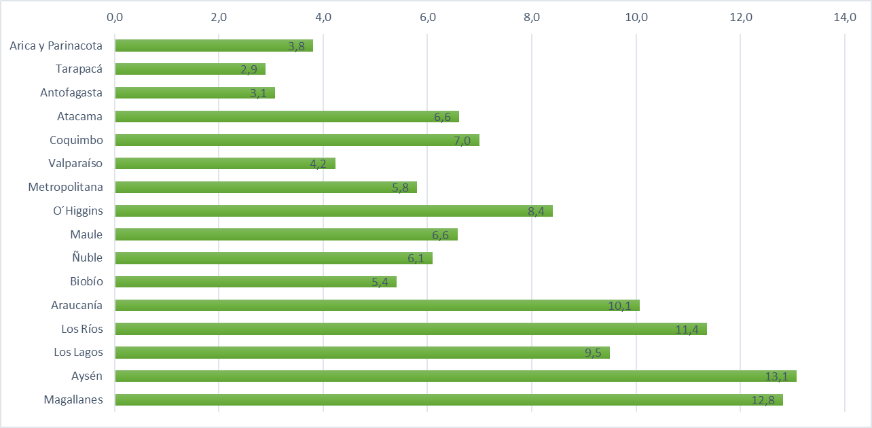
ANEXOS
INDICADOR DE ACCESO A ÁREAS VERDES SEGÚN M2/HAB, POR REGIÓN.
Fuente: Elaboración propia en base a datos del Instituto Nacional de Estadísticas (2019)
(Volver)
Notes:
Según los datos del Catastro de áreas verdes del (2019), el promedio nacional de acceso a áreas verdes es de 6,2 m²/hab, donde la región que más tiene es Aysén con 13,1 m2 de área verde por habitante y la que menos tiene es Tarapacá, con 2,9 m2/hab. En general existe una tendencia a que las regiones del norte, como Arica y Parinacota, Tarapacá o Antofagasta, cuenten con menor acceso a áreas verdes que las regiones del sur, como es el caso de Los Ríos, Aysén o Magallanes. Si bien esto tiene que ver con las condiciones climáticas de los territorios, también dice relación con la gestión y priorización de inversión de las mismas regiones, ya que como veremos más adelante, existen diferencias en el acceso a áreas vedes entre comunas de una misma región.

Slide 28
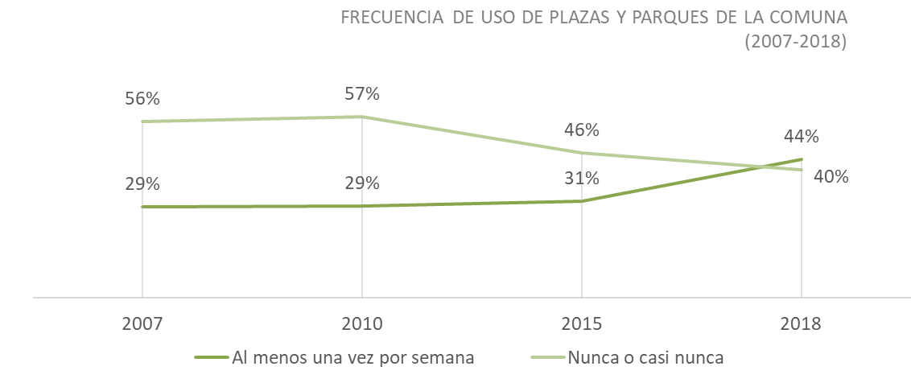
Anexos
FRECUENCIA DE USO DE PLAZAS Y PARQUES DE LA COMUNA.
Fuente: Encuesta de Calidad de Vida Urbana 2018, Ciudades Intermedias Mayores, Metropolitanas y Capitales Regionales.
(Volver)

Slide 29
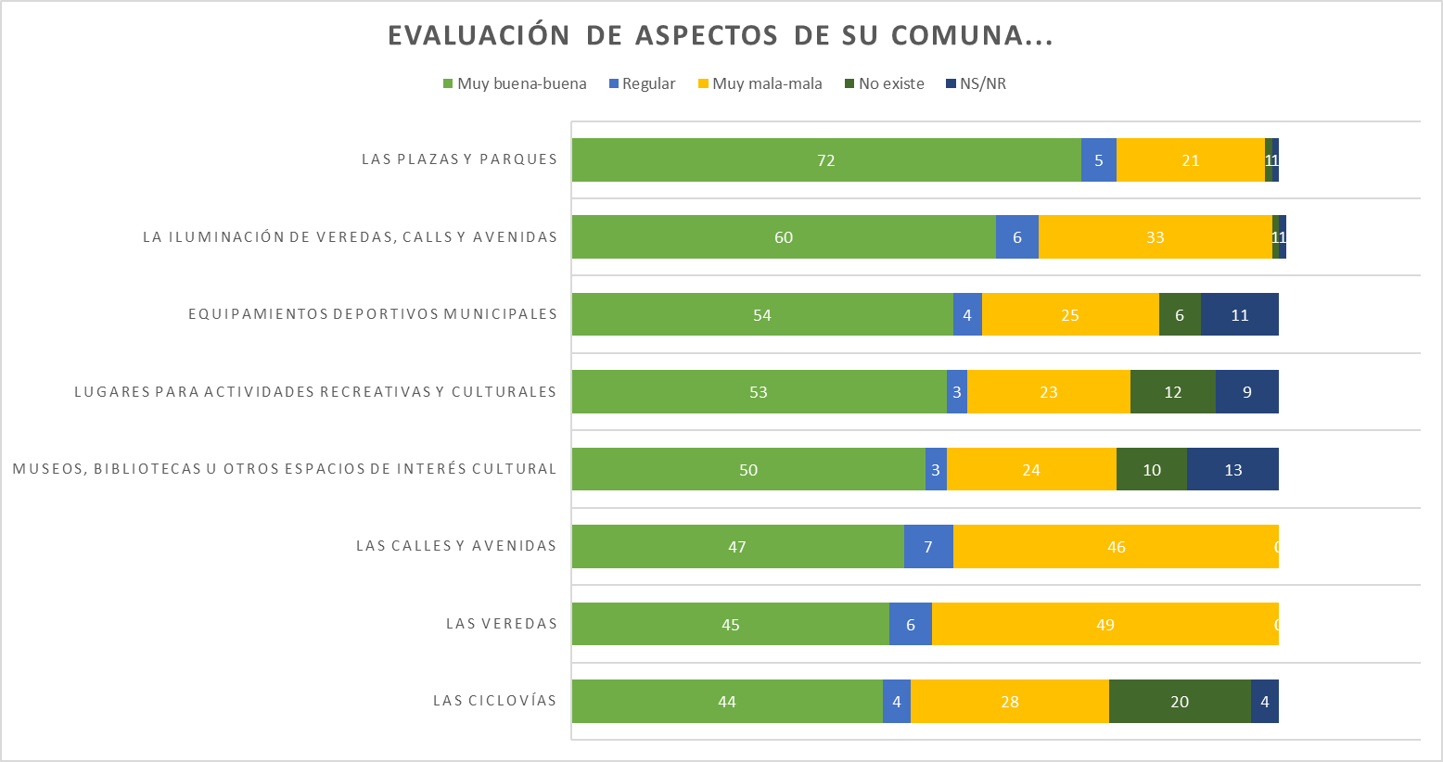
Anexos
EVALUACIÓN DE LAS PLAZAS Y PARQUES A NIVEL NACIONAL
(Volver)
Fuente: Encuesta de Calidad de Vida Urbana 2018, Ciudades Intermedias Mayores, Metropolitanas y Capitales Regionales.
Notes:
El por centaje es casi el mismo

Slide 30
Anexos
Total de personas por género
Total de personas por grandes grupo de edad
¿Existe un parque urbano en su comuna?
Género | Frecuencia | Porcentaje
Masculino | 1.828 | 44%
Femenino | 2.313 | 56%
Total | 4.141 | 100%
Tramos etarios por grandes grupos de edad | Frecuencia | Porcentaje
14 a 29 años | 997 | 24%
30 a 44 años | 1.836 | 44%
45 a 59 años | 916 | 22%
60 y más años | 392 | 9%
Total | 4.141 | 100%
 | Frecuencia | Porcentaje
Sí | 2729 | 66%
No hay parques, pero hay plazas | 1321 | 32%
No hay parques ni plazas | 91 | 2%
Total | 4141 | 100%
¿A qué distancia de su casa está el parque más cercano?
¿Con qué frecuencia visita un parque?
 | Frecuencia | Porcentaje
A menos de 1 kilómetro | 1213 | 29%
Entre 1 a 2,5 kilómetros | 978 | 24%
Entre 2,5 kilómetros | 908 | 22%
A más de 5 kilómetros | 1035 | 25%
Frecuencia | Frecuencia | Porcentaje
Frecuentemente | 517 | 13%
Al menos una vez a la semana | 987 | 24%
Mensualmente | 1.185 | 29%
Rara vez | 1.177 | 29%
Nunca | 263 | 6%
Total | 4.129 | 100%

Slide 31
Anexos
¿Cómo calificaría la calidad de los parques en su comuna?
¿Qué actividades realiza cuando visita un parque?
 | Frecuencia | Porcentaje
Muy buena | 553 | 14%
Buena | 936 | 24%
Razonable | 1282 | 33%
Mala | 728 | 19%
Muy mala | 367 | 9%
Total | 3866 | 100%
Perdidos | 275
Total general | 4141
 | Frecuencia | Porcentaje
Practicar deportes en equipo (fútbol, básquetbol, vóley, etc.) | 501 | 12,1
Pasear, apreciar la naturaleza, relajarse | 3082 | 74,4
Andar en bicicleta | 173 | 4,2
Andar en patineta (skate) o patinaje | 13 | 0,3
Correr o atletismo | 33 | 0,8
Juegos con niños/as | 53 | 1,3
Comer o hacer picnic | 7 | 0,2
Total | 3862 | 93,3
Perdidos | 279 | 6,7
Total general | 4141 | 100,0
¿Cómo se traslada para visitar estos parques’
 | Frecuencia | Porcentaje
En auto particular | 1455 | 38%
A pie | 1426 | 37%
En transporte público | 488 | 13%
En bicicleta | 451 | 12%
En taxi o colectivo | 55 | 1%
Total | 3875 | 100%
Perdidos | 266
Total general | 4141

Slide 32
Anexos
Si rara vez o nunca visita un parque urbano ¿cuáles son las razones?
¿Qué temas considera se deben trabajar con urgencia en los parques?
 | Frecuencia | Porcentaje
No tengo ninguno cerca | 728 | 17%
No da sensación de seguridad | 647 | 15%
Están en malas condiciones | 510 | 12%
La falta de estacionamientos adecuados | 469 | 11%
No se dan las condiciones de clima para estar al aire libre | 443 | 10%
Son de difícil acceso y/o no tengo transporte | 372 | 9%
Hay demasiada gente | 369 | 9%
No conozco las ubicaciones | 338 | 8%
No hay lugares para hacer deporte | 260 | 6%
No está adaptado para personas en situación de discapacidad | 172 | 4%
Total menciones | 4308 | 100%
 | Frecuencia | Porcentaje
Cantidad de vegetación | 2181 | 18%
La calidad y cantidad de infraestructura (bancos, juegos para niños, áreas para deporte, zonas de picnic, etc.) | 2094 | 17%
La seguridad (guardias, luminarias) | 2031 | 16%
Manejo de la basura y suciedad | 1872 | 15%
Más actividades de entretención, deporte y cultura | 1247 | 10%
Inclusividad para personas en situación de discapacidad | 1036 | 8%
Disponibilidad de restaurantes o cafeterías | 708 | 6%
Espacios exclusivos para mascotas | 667 | 5%
Accesos en transporte público | 557 | 4%
Total menciones | 12393 | 100%

Slide 33
Anexos
En caso de que los municipios no cuenten con recursos para mantener los parques urbanos ¿estaría dispuesto a pagar por…?
¿Estaría de acuerdo con que existan zonas en los parques que sean administrados por privados en una alianza público-privada?
 | Frecuencia | Porcentaje
Baños o camarines | 1728 | 42%
Eventos (conciertos, exposiciones, ferias, etc.) | 1708 | 41%
Quincho para asados | 1465 | 35%
Sala para charlas, talleres o reuniones | 1334 | 32%
Estacionamientos | 1244 | 30%
No estoy dispuesto a pagar | 1028 | 25%
Canchas deportivas | 1021 | 25%
Entrada al parque | 726 | 18%
Plaza de mascotas | 430 | 10%
Transporte dentro del parque | 426 | 10%
 | Frecuencia | Porcentaje
Sí | 2267 | 55%
No | 1304 | 32%
No lo tengo claro | 568 | 14%
Total | 4139 | 100%
Perdidos | 2
Total general | 4141
¿Qué tan importante es para usted que exista una nueva Política Nacional de Parques Urbanos, que dé las orientaciones para disponer de más y mejores parques en las ciudades de Chile?
Pensando en mejorar la seguridad en los parques: ¿Estaría de acuerdo en poner rejas o cercos en los perímetros de los parques?
 | Frecuencia | Porcentaje
Sí | 2261 | 55%
No | 1482 | 36%
No lo tengo claro | 384 | 9%
Total | 4127 | 100%
Perdidos | 14
Total general | 4141
 | Frecuencia | Porcentaje
Muy importante | 3601 | 87%
Algo importante | 443 | 11%
Poco importante | 53 | 1%
Nada importante | 25 | 1%
Total | 4122 | 100%
Perdidos | 19
Total general | 4141

